Slide 1
Séquence 2

Slide 2

01
Placer des nombres sur la demi droite graduée S1
Opérations posées
CM1
CM2

Slide 3
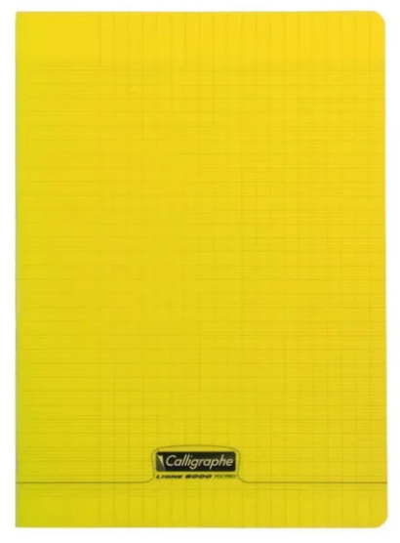
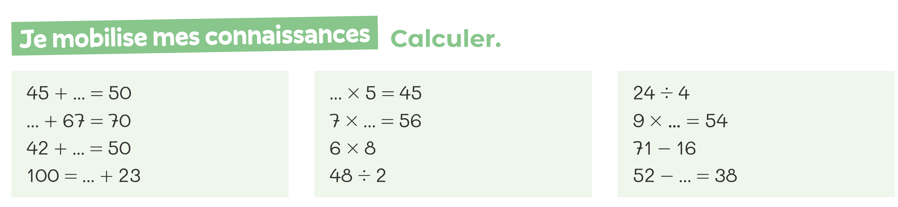
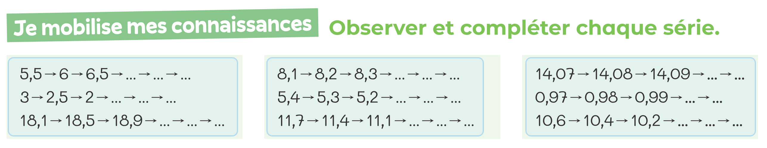
CM1
p.16
p.16
CM2
Calcule en 2 minutes !
CM1
CM2

Slide 4
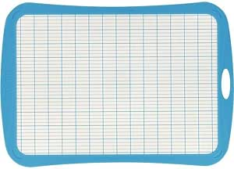
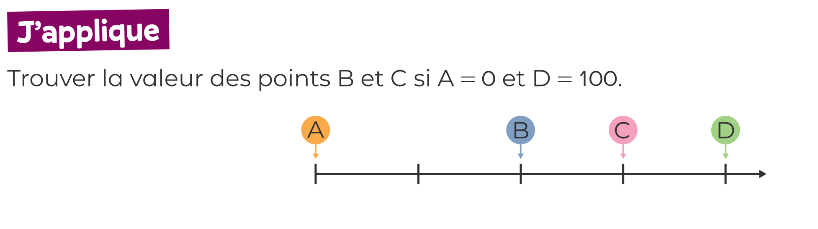
CM1
p.16
CM2
Combien de graduation? Combien d’intervalle?
Opérations posées
Notes:
CM1 : Donner le vocabulaire suivant : origine, bornes ,graduation
Cinq graduations
4 intervalles
Lire et faire chercher la consigne. Mise en commun.

Slide 5
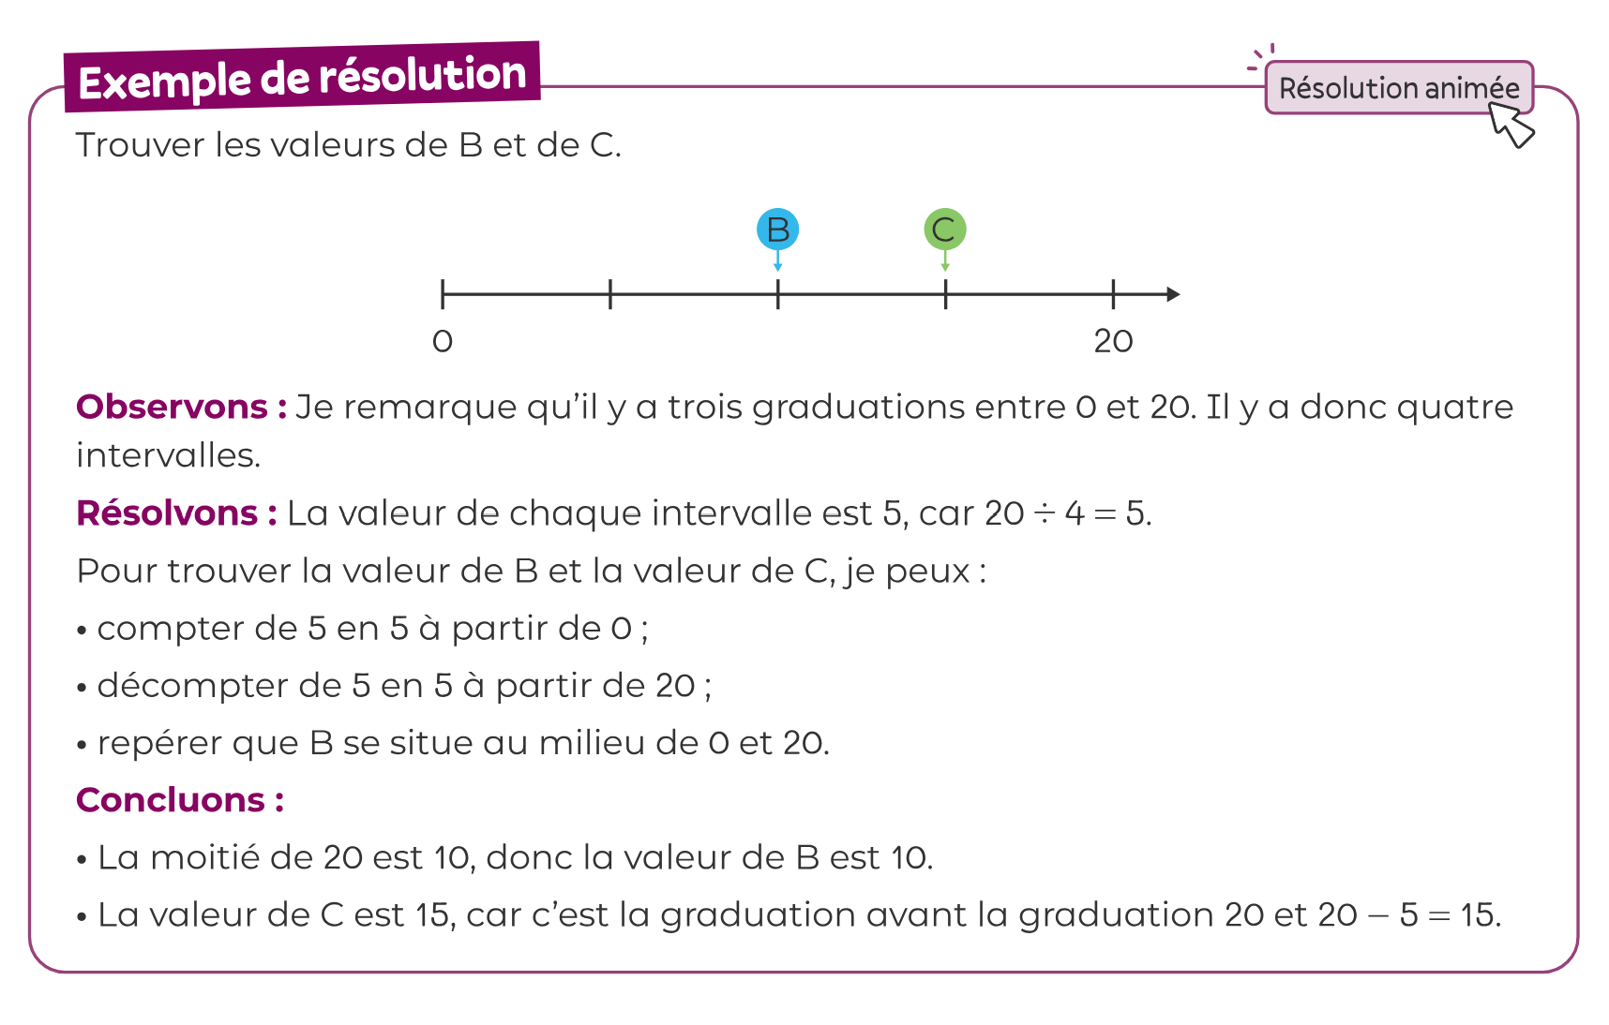
CM1
p.17
CM2
Opérations posées
Notes:
CM1 : Donner le vocabulaire suivant : origine, bornes ,graduation
Cinq graduations
4 intervalles
Lire et faire chercher la consigne. Mise en commun.

Slide 6
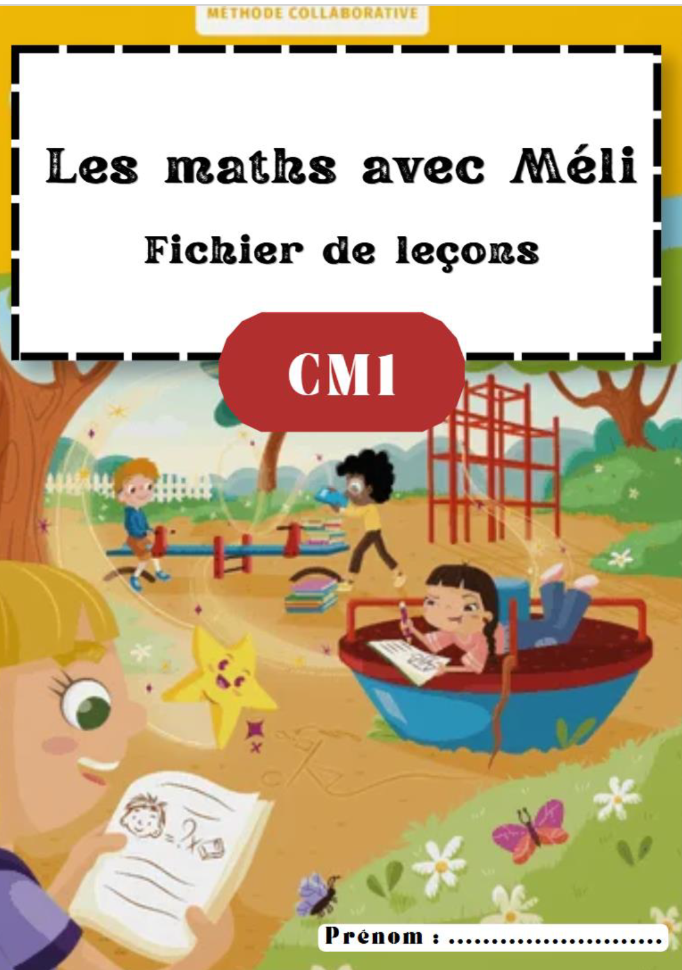
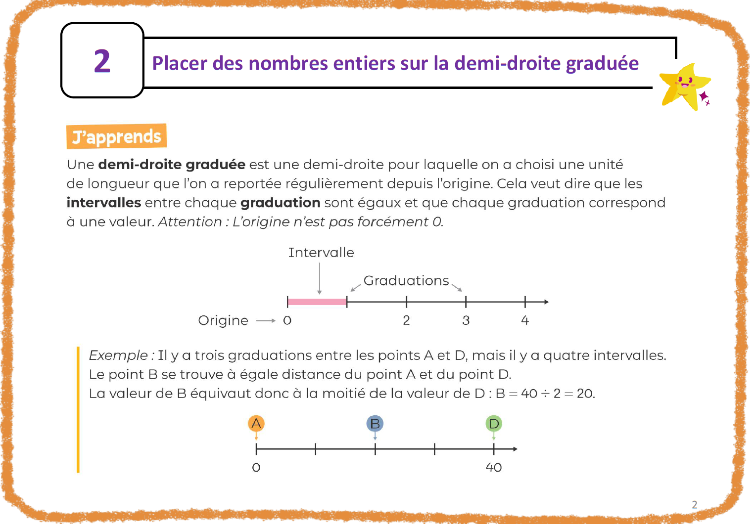
CM1
p.2
CM2
Opérations posées
Notes:
CM1 : Donner le vocabulaire suivant : origine, bornes ,graduation
Cinq graduations
4 intervalles
Lire et faire chercher la consigne. Mise en commun.

Slide 7
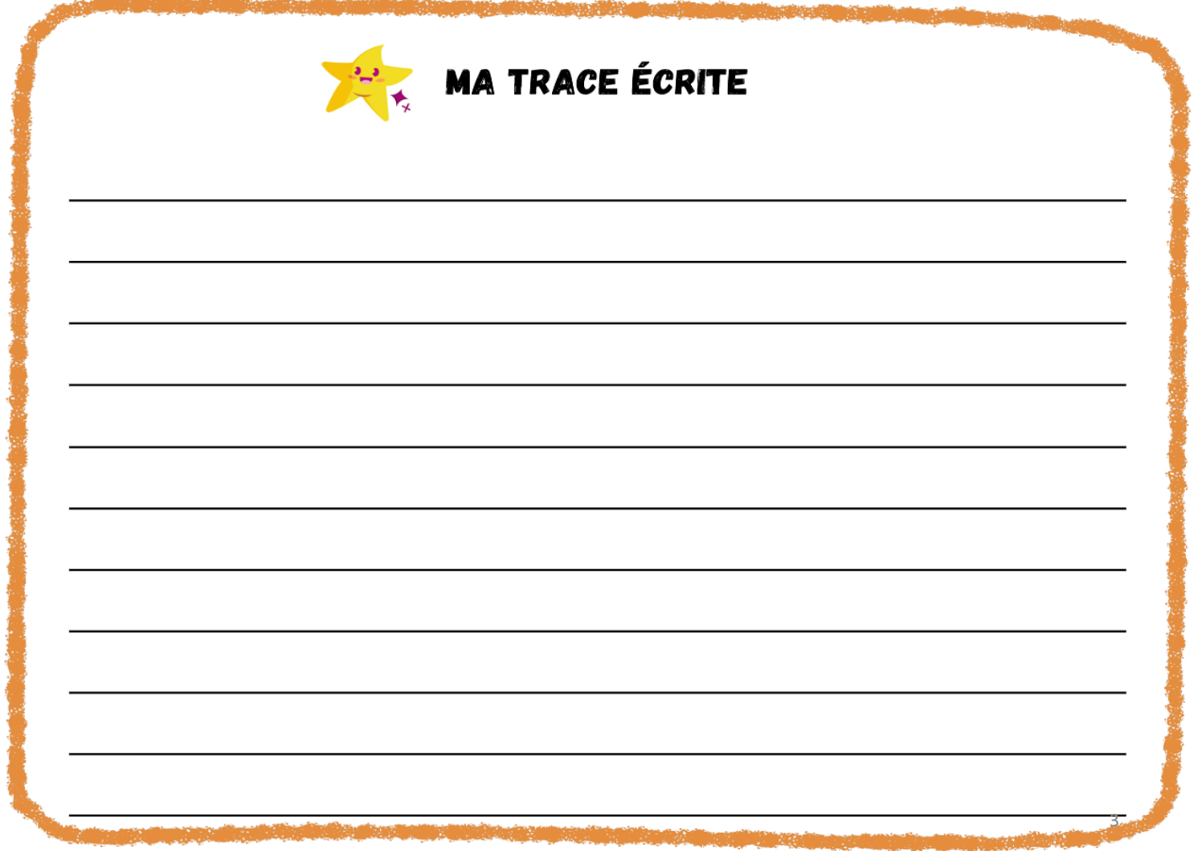
CM1
p.2
CM2
Pour lire une demi droite graduée, il faut repérer les bornes et les graduations pour déterminer la valeur d’un intervalle.
Les intervalles entre les graduations sont égaux.
Opérations posées
Notes:
CM1 Faire écrire la tarce écrite

Slide 8
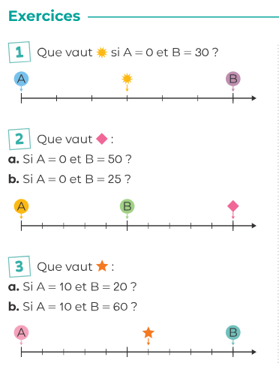
CM1
p.17
CM2
Faire les exercices 1 à 3.
Opérations posées
Notes:
CM1 : Faire les exercices puis mise en commun.

Slide 9


02
Placer des nombres sur la demi droite graduée S1
Placer des nombres sur la demi droite graduée S2
CM1
CM2

Slide 10
CM1
p.16
p.16
CM2
Calcule en 1 minute !
CM1
CM2

Slide 11
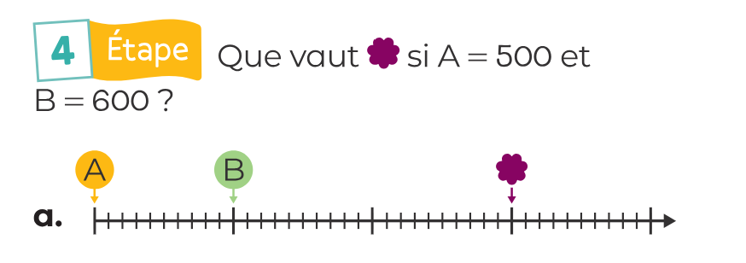
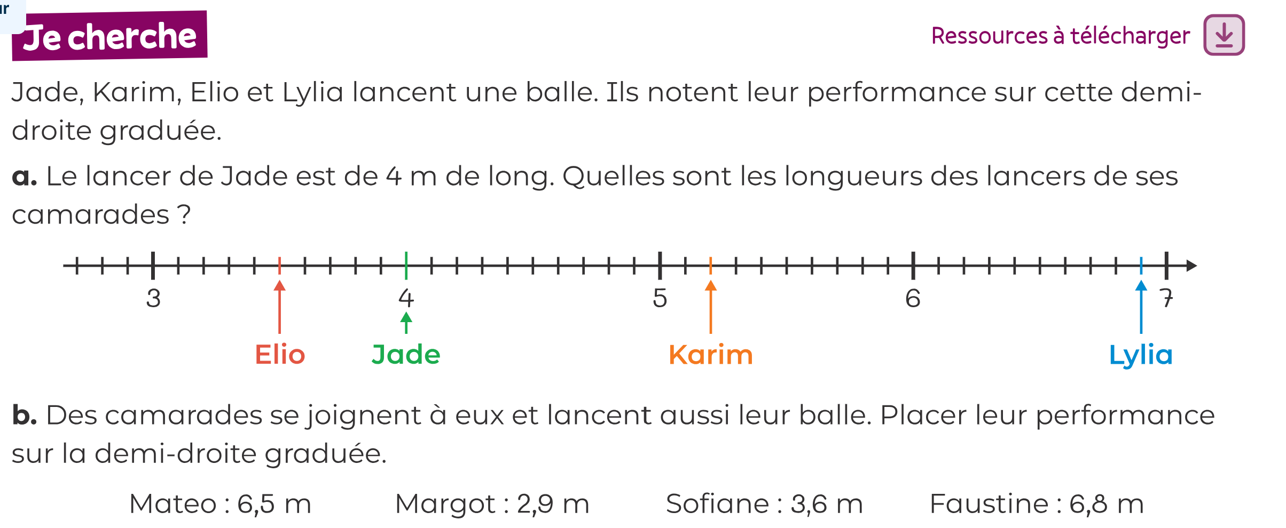
CM1
p.17
p.16
CM2
Entre deux entiers, combien y a-t-il d’intervalles?
Que vaut une graduation ?
Entre quels entiers se situe le nombre?
Quel est l’écart entre ces deux nombres ?
Combien d’intervalles partagent cet écart ?
Comment avez-vous trouvé la valeur d’une graduation ?
Notes:
CM1 : Que remarquez vous sur les graduations? → elles ont le même écart mais pas la même taille, cela permet de prendre des repères.
Faire chercher le a.
Faire apparaitre différentes stratégies possibles : calcul de l’écart entre les bornes, puis partage en intervalles égaux/ utilisation des moitiés et des doubles. Ajouts successifs de la valeur d’un intervalle à partir d’une borne.
CM2 : Répondre aux trois questions, puis faire l’activité je cherche en binome sur ardoise.
Mise en commun.

Slide 12
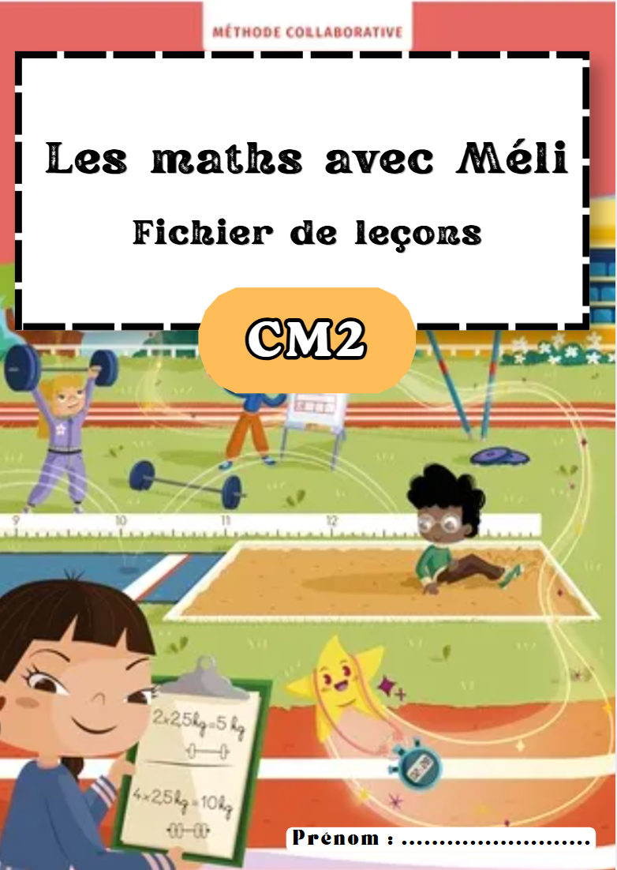
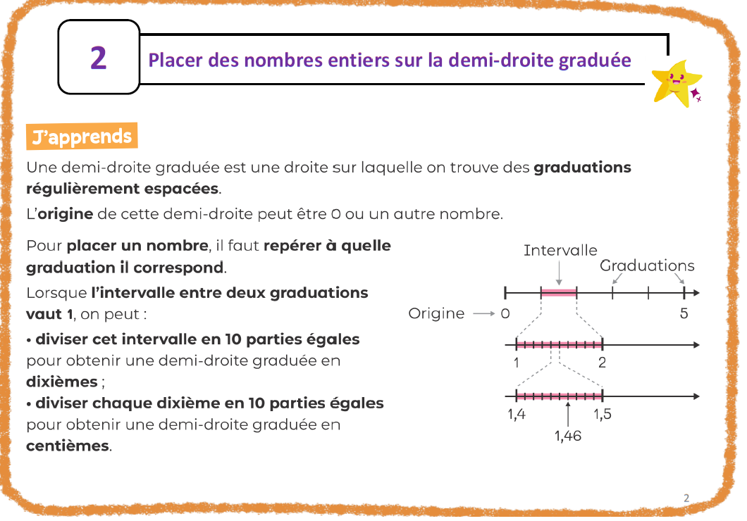
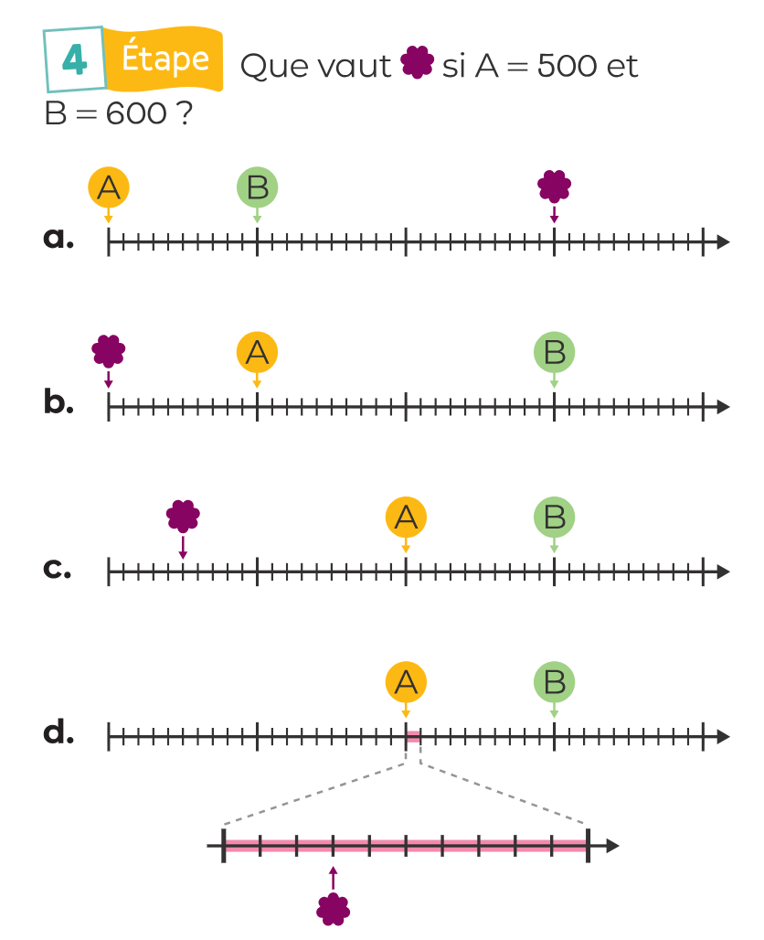
CM1
p.17-18
p.2
CM2
Faire exercice 4 et 5
Notes:
CM1 : ex 4 et 5, expliciter le 5, fiche ex 5 à distribuer aux élèves
CM2 : lecture leçon

Slide 13
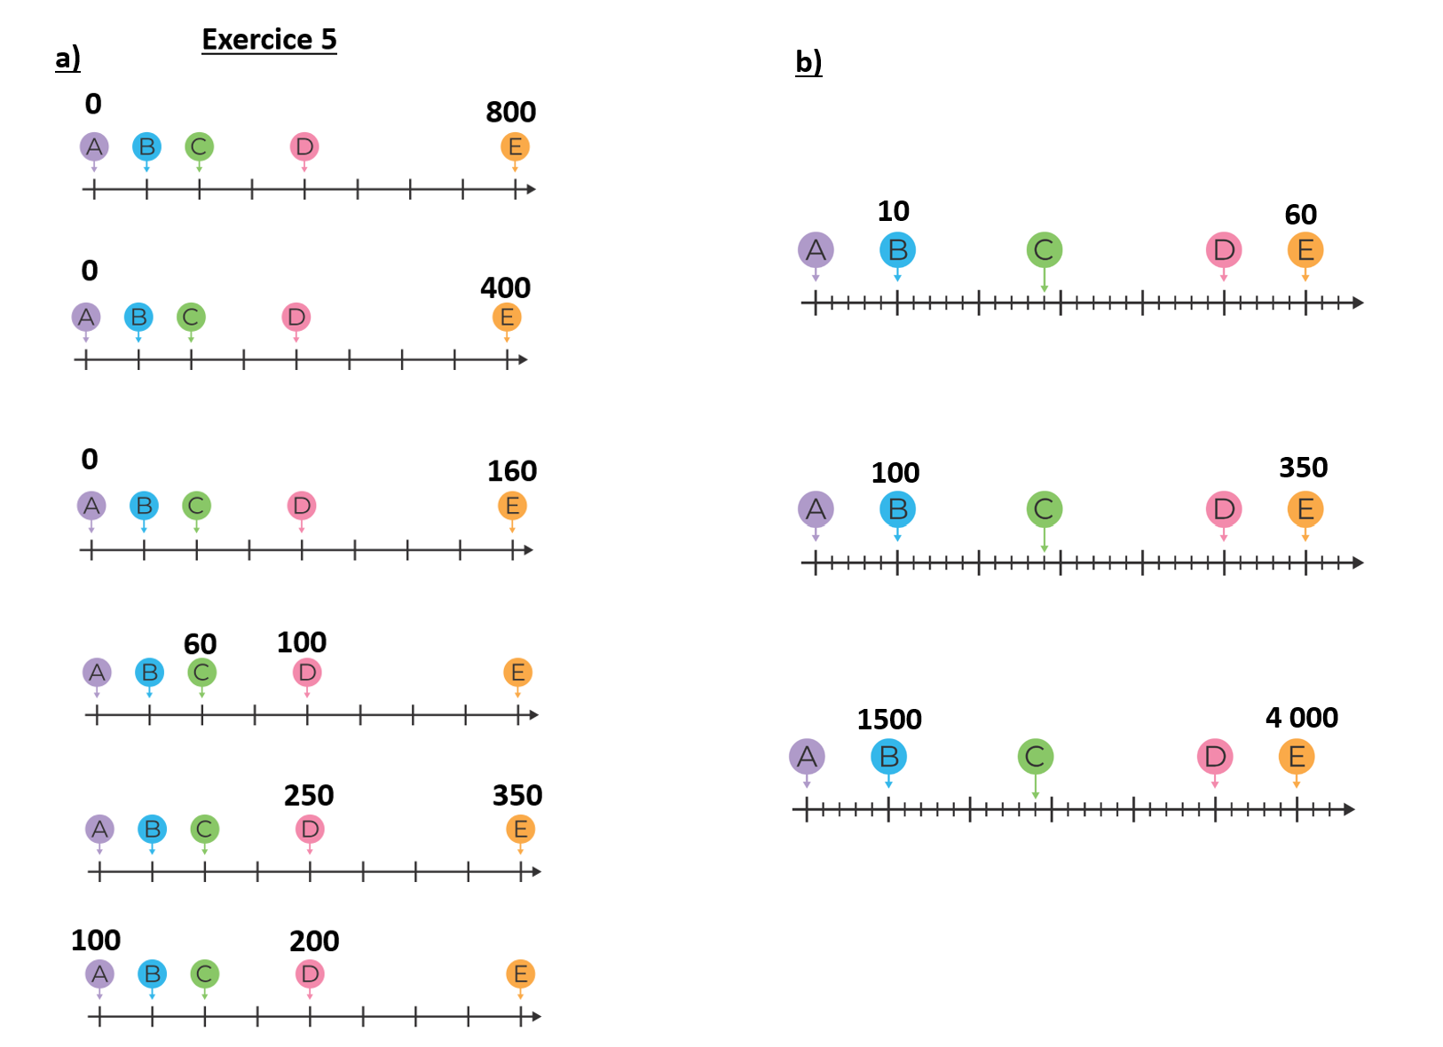
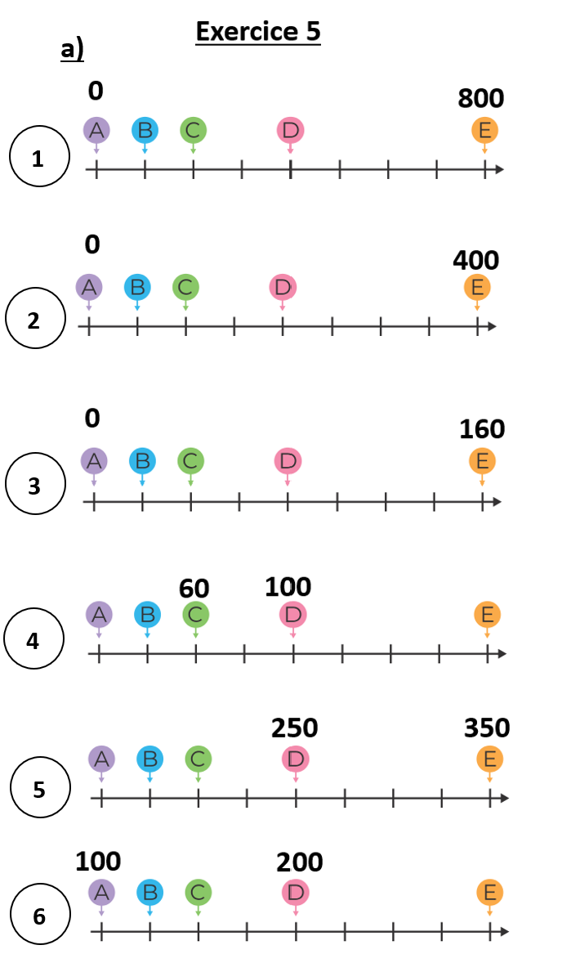
CM1
p.3
CM2
Distribuer feuille
Contrat :
Rose : 4 et 5 a) n°1
Vert : 4 à 5 a)
Violet : 4 à 5
Un nombre décimal peut être placé sur une demi droite graduée. Sa position dépend de la valeur de l’intervalle entre deux graduations.
Jeu enveloppe
Notes:
CM2 : Faire écrire la trace écrite

Slide 14
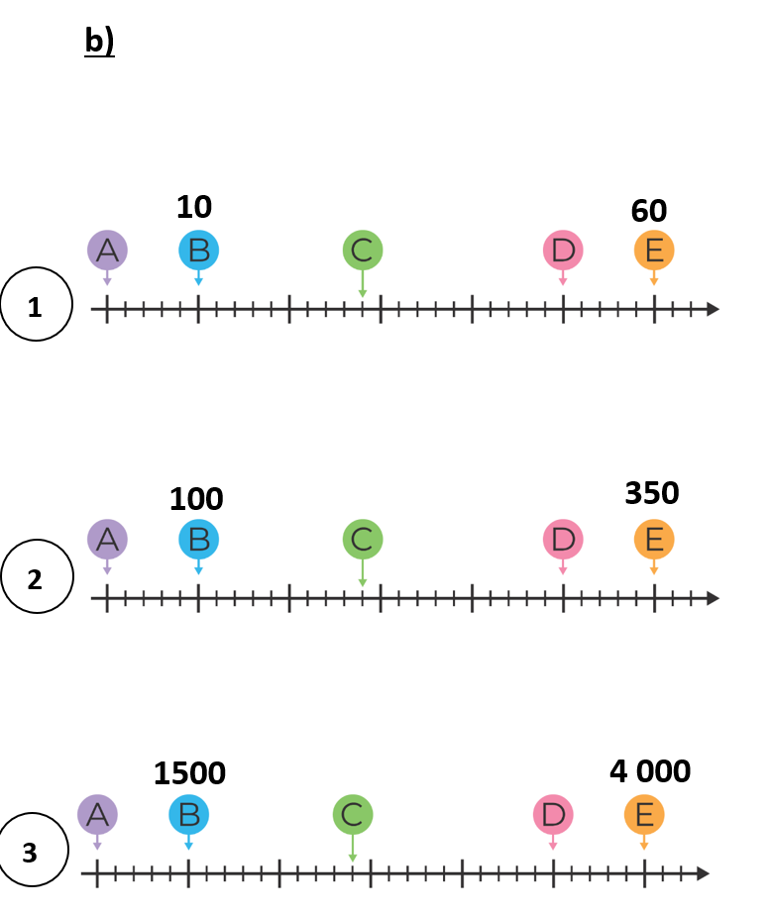
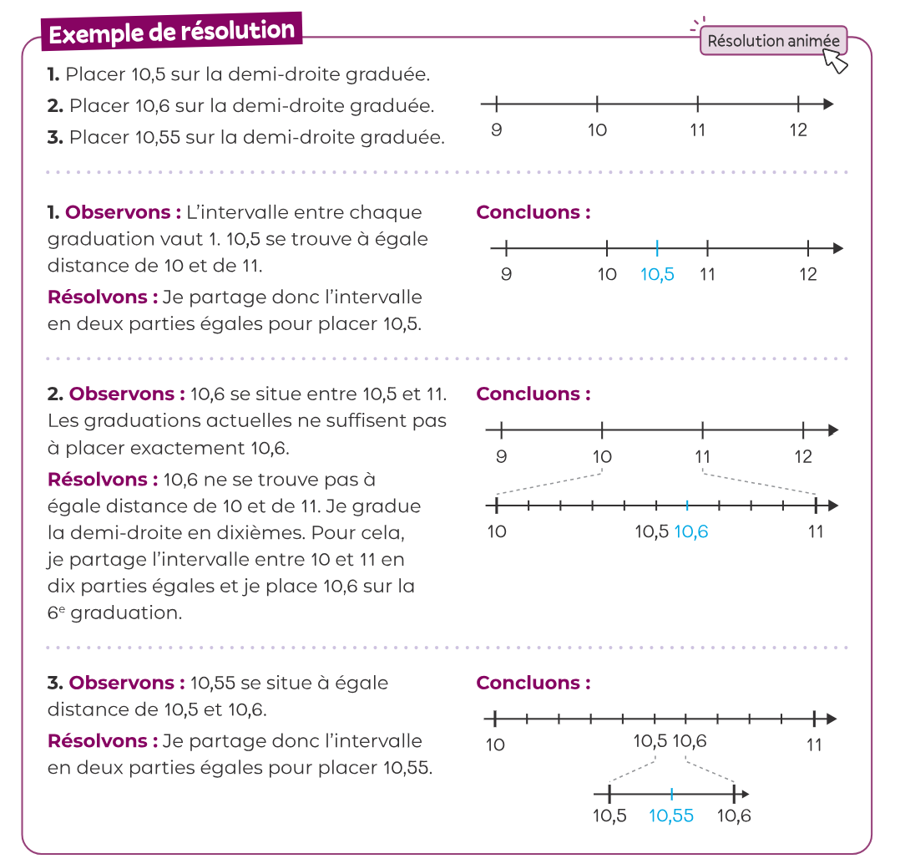
CM1
p.17
CM2
Notes:
CM2 : lire exemple de résolutions

Slide 15
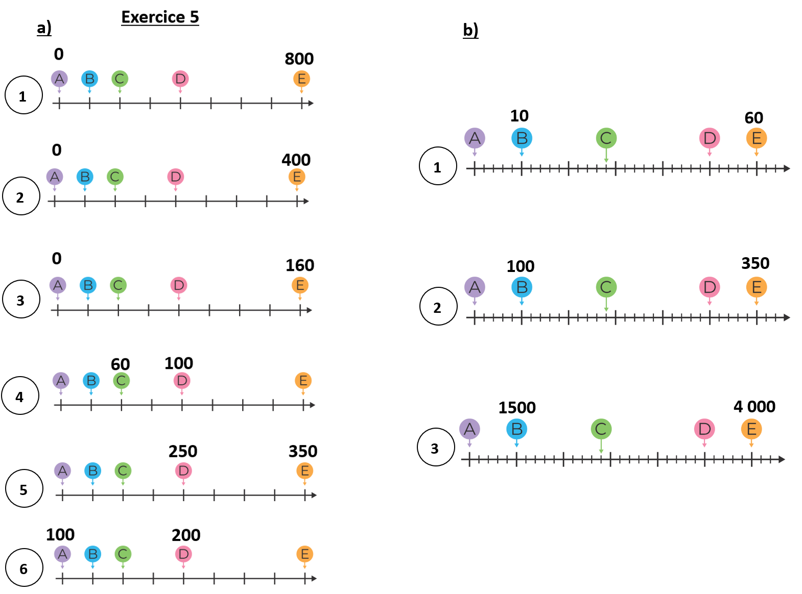
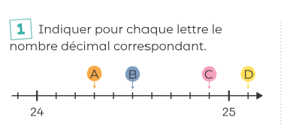
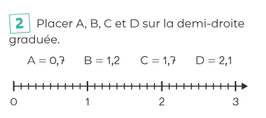
CM1
p.17
CM2
Faire les exercices 1 et 2.
Notes:
CM1 : mise en commun des exercices
CM2 : Faire les exercices puis mise en commun.

